Slide 1
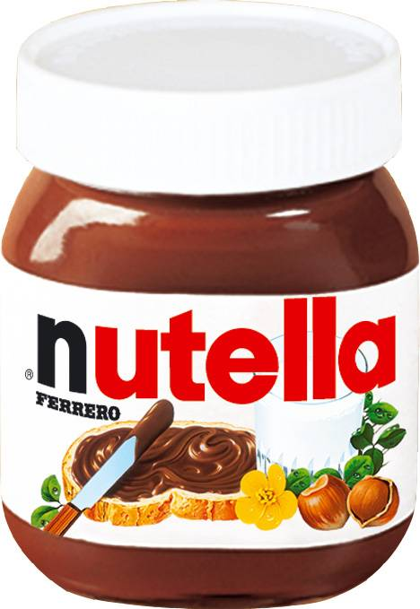
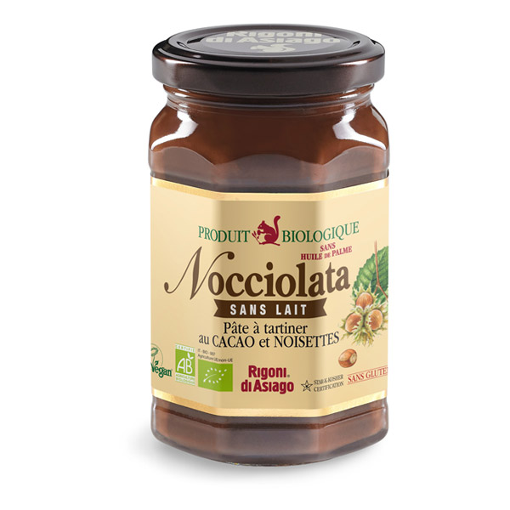
Présentation du projet
Pré-projet
Mise en place
Post-projet
Présentation du projet
Pour aider ses clients à changer leurs habitudes alimentaires, la start up Pur Beurre
a eu l’idée de créer un programme interagissant avec la base OpenFoodFacts , permettant alors d’en retrouver les produits, les comparer et proposer une alternative plus saine.

Slide 2
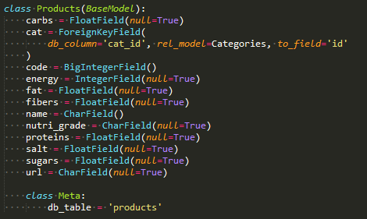
Présentation du projet
Pré-projet
Mise en place
Post-projet
Fonctionnalités attendues
Utiliser Python 3 et MySQL

Slide 3
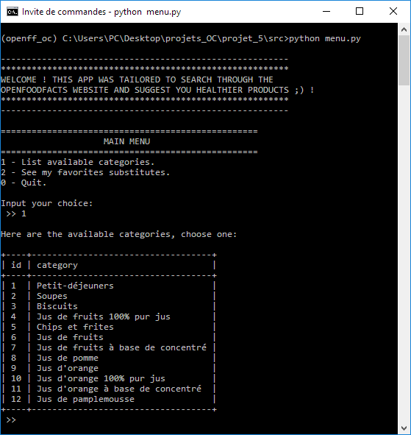
Présentation du projet
Pré-projet
Mise en place
Post-projet
Fonctionnalités attendues
Créer un programme utilisable en ligne de commandes

Slide 4
Environnement de développement
Présentation du projet
Pré-projet
Mise en place
Post-projet
Pré-projet
Machine sous Windows 10. Virtualenv
Sublime Text 3 + plugins
Tests sur un MacBook Pro 2017 sous MacOS X High Sierra. Virtualenv

Slide 5
Présentation du projet
Pré-projet
Mise en place
Post-projet
Anticipation des problèmes
Apprendre à utiliser l’API OpenFoodFacts ou la gestion de fichiers CSV ;
Structurer les classes et leurs interactions ;
Structurer la base de données ;
Utiliser un ORM ;
Préparer le projet en DDD (Doc Driven Dev).
Anticiper ces problèmes m’a permis d’avoir une feuille de route.

Slide 6
Présentation du projet
Pré-projet
Mise en place
Post-projet
Difficulté rencontrée
Penser la base de données. Plusieurs itérations ont été nécessaires.
Solution apportée
Itérer plusieurs fois sur le modèle de base de données, en me renseignant bien sur les meilleures pratiques. Notamment, l’emploi de relations many-to-many et de table de jonctions.

Slide 7
Présentation du projet
Pré-projet
Mise en place
Post-projet
Mise en place du projet
Première approche
Suivre le tuto Pygame sur OpenClassrooms
Lire la documentation de Pygame
Réalisation du jeu calquée sur le tutoriel Pygame d’OC
Remaniement
Orientation vers une architecture MVC plus modulable

Slide 8
Présentation du projet
Pré-projet
Mise en place
Post-projet
Choix d’algorithme
Position aléatoire des objets et du gardien
Pseudo code :
def random_position(self):
x, y = 0, 0
Tant que self.position(x, y) n’est pas floor:
x = random_number in range (number_of_sprites - 1)
y = random_number in range (number_of_sprites - 1)
self.position(x, y) = caractère_associé
return (x, y)

Slide 9
Présentation du projet
Pré-projet
Mise en place
Post-projet
Conformité PEP 8
Utilisation du package « Anaconda » sur Sublime Text, intégrant un linter PEP8
Standalone
Utilisation d’un environnement virtuel (virtualenv)
Création d’un fichier requirements.txt via pip freeze
Création d’un fichier Makefile

Slide 10
Présentation du projet
Pré-projet
Mise en place
Post-projet
Analyse post-projet
Compétences acquises
Utiliser la librairie Pygame et par conséquent la SDL ;
Structurer un projet ;
Créer un fichier de License pour GitHub ;
Créer un Makefile ;

